Slide 1
Анализ результатов ОГЭ-2025 по английскому языку
Подготовила:
Петренко Диана Витальевна,
учитель английского языка
ГБОУ СОШ № 2 «ОЦ» с. Кинель-Черкассы

Slide 2
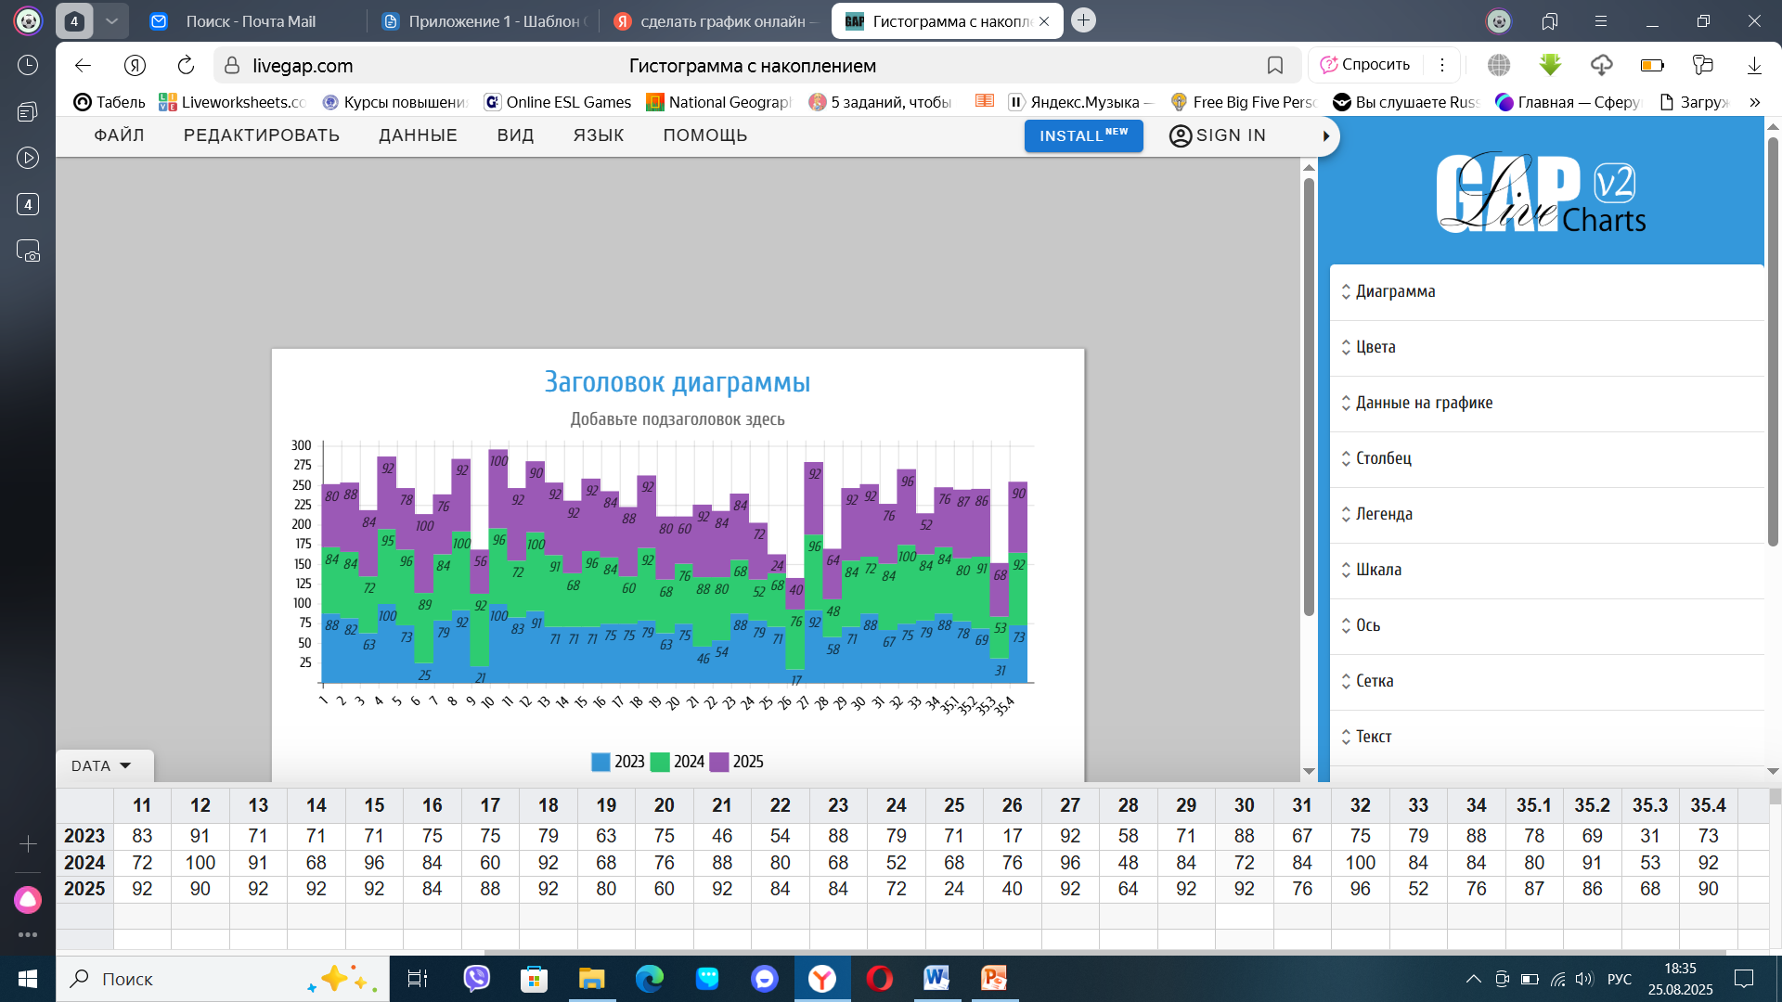
Результаты выполнение заданий тестовой части (среднее значение по округу в %)

Slide 3
Результаты выполнения заданий по группам:

Slide 4
Письменная часть. Раздел 1. Задание по аудированию

Slide 5
Раздел 2. Задания по чтению

Slide 6
Раздел 3. Задания по грамматике и лексике.

Slide 7
Раздел 4. Задание по письменной речи

Slide 8
Раздел 5. Задания по говорению

Slide 9
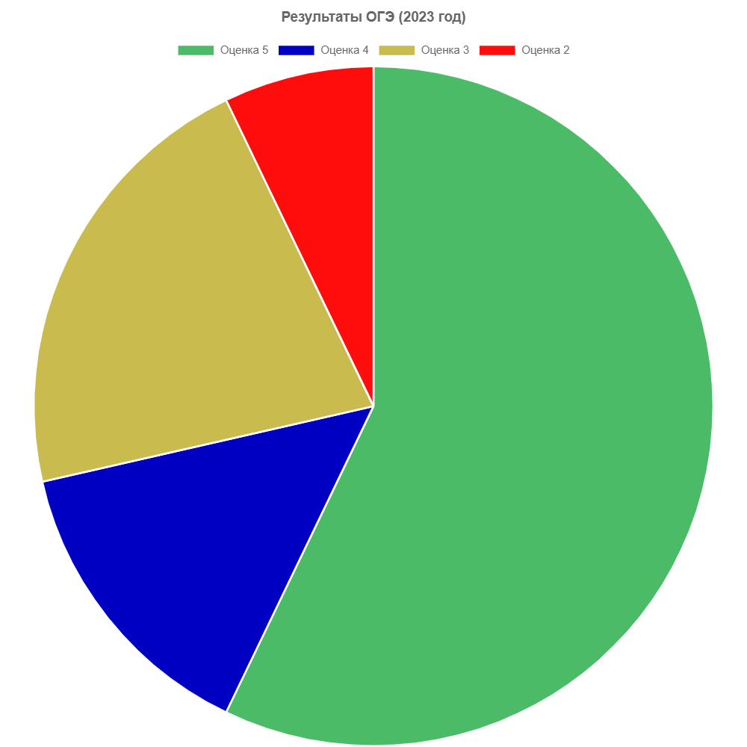
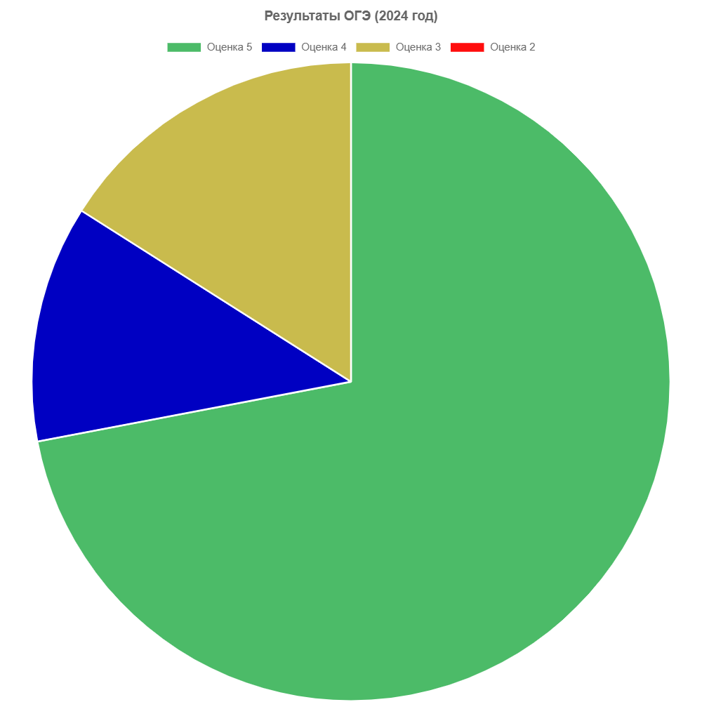
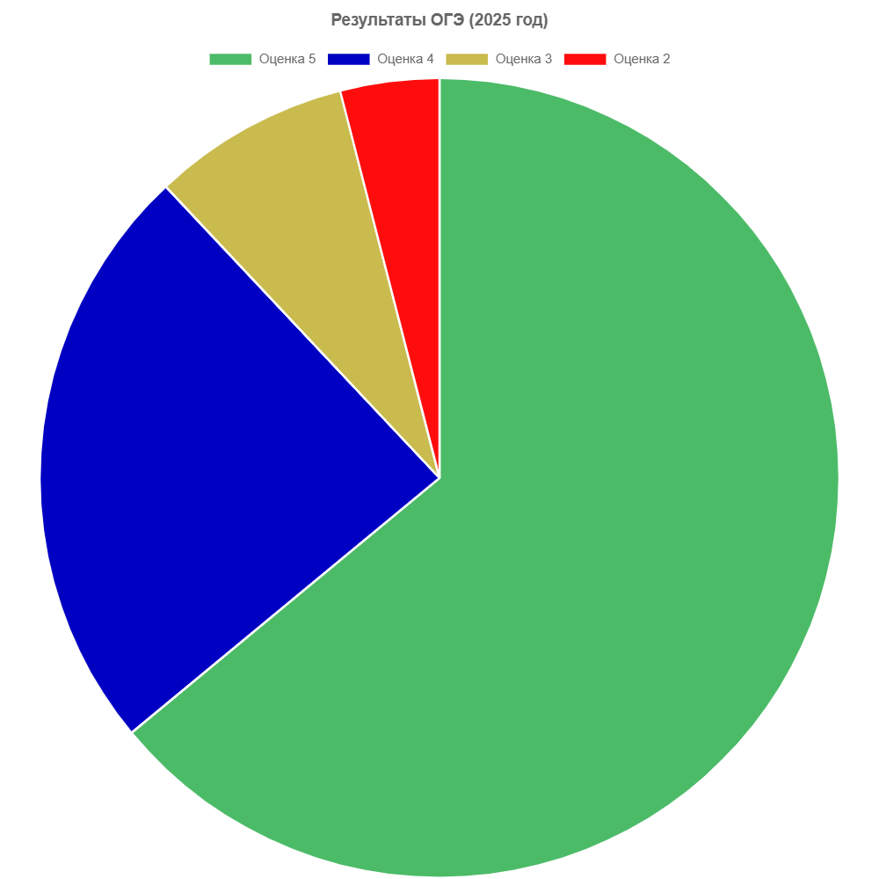
Сравнение оценок 2023-2025г.

Slide 10
Спасибо за внимание

